Slide 1
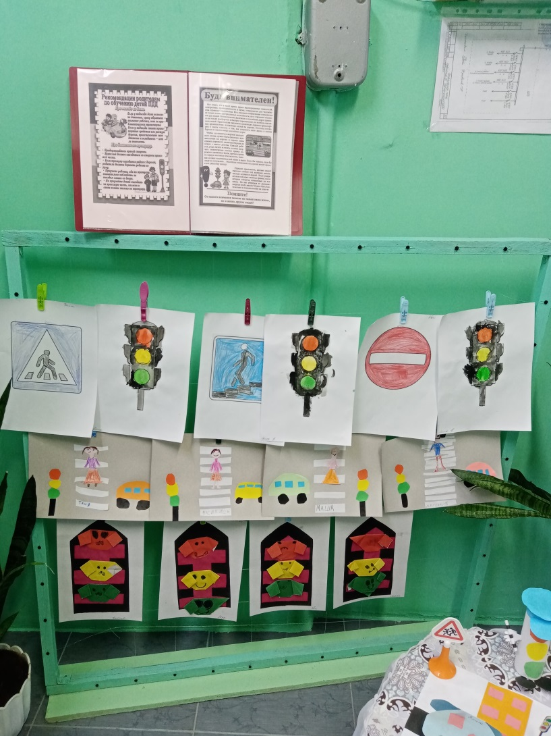
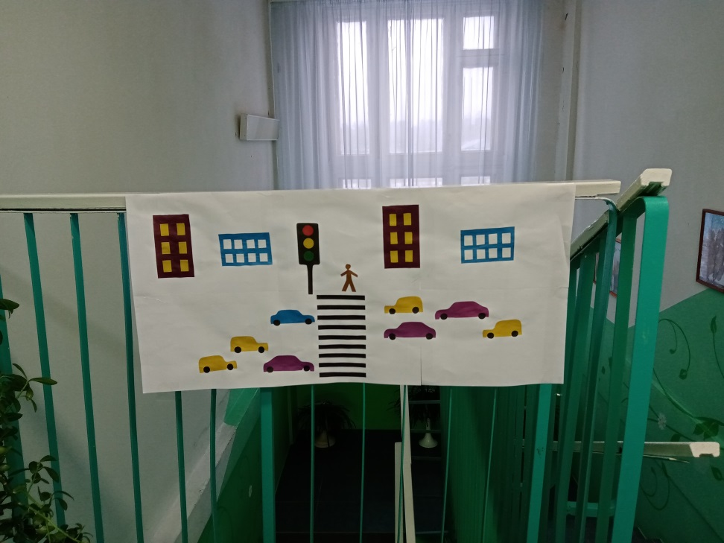
Выставка по ПДД

Slide 2
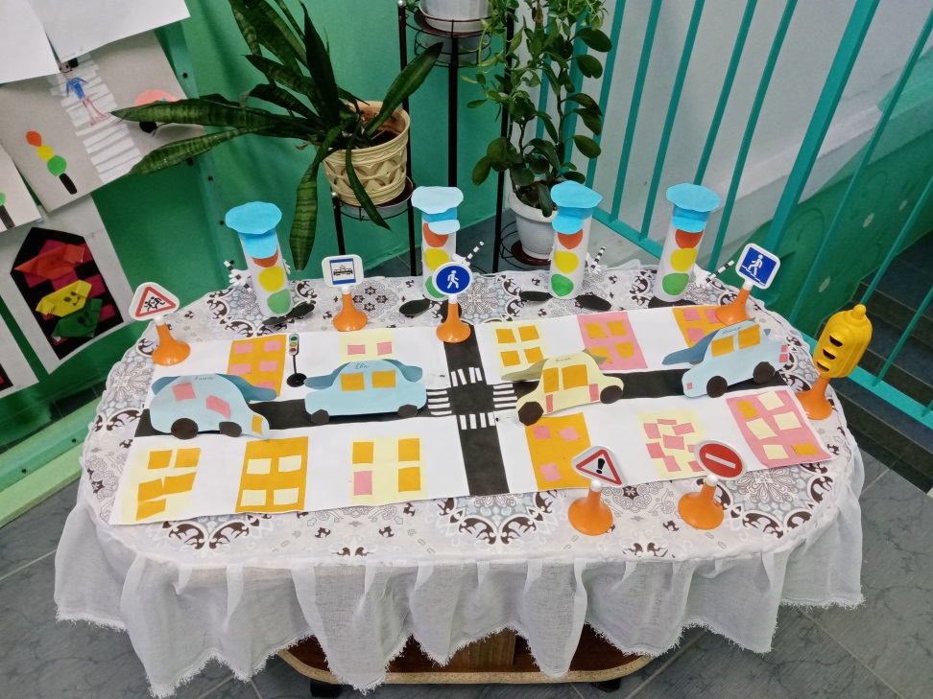
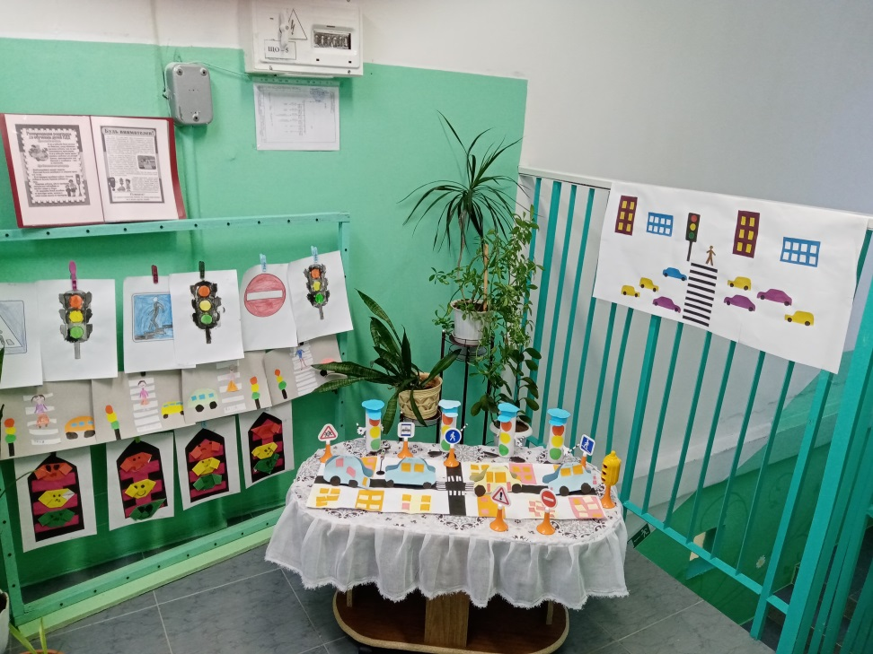

Slide 3
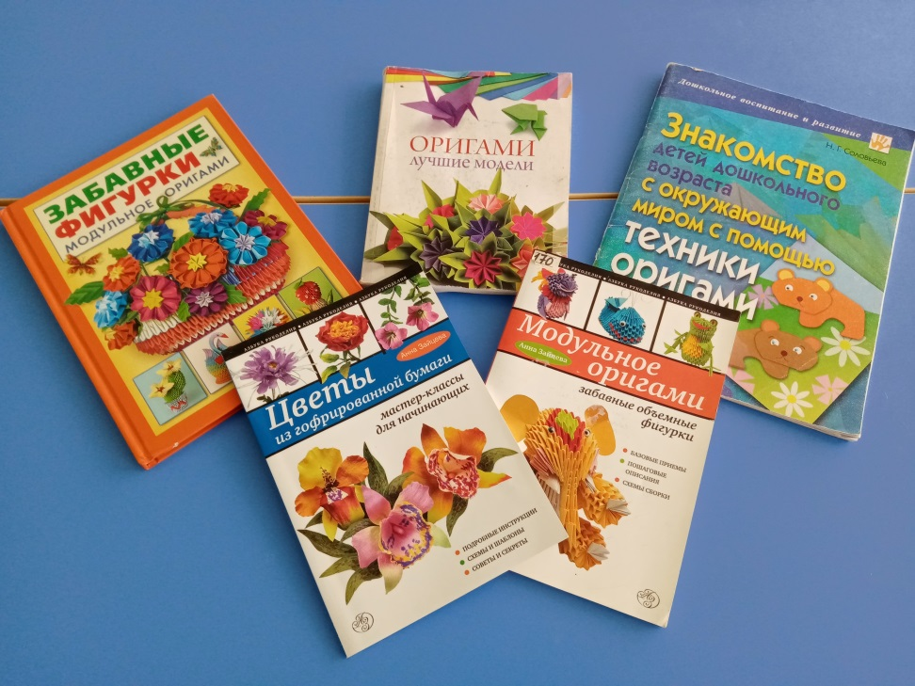
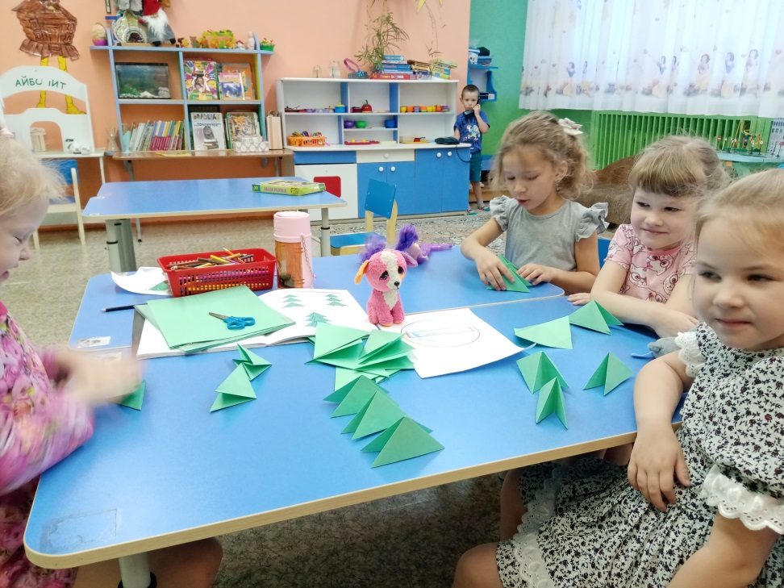
Оригами
«Волшебный квадратик»

Slide 4
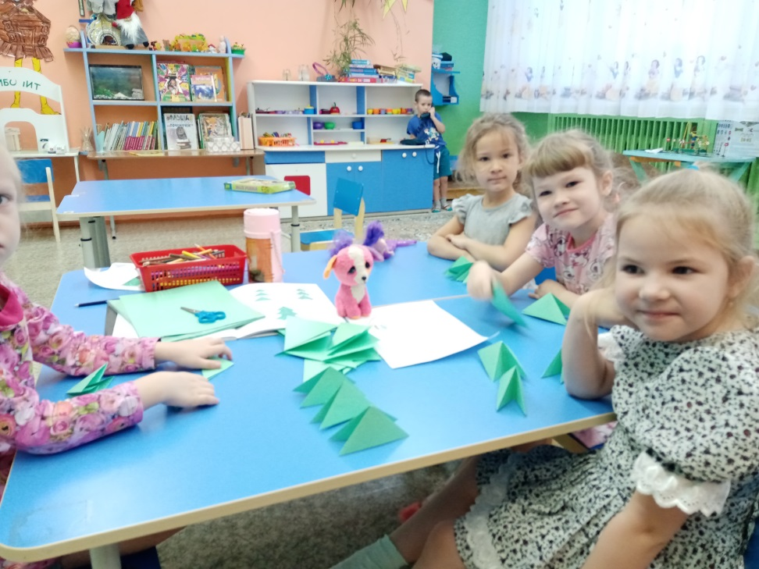
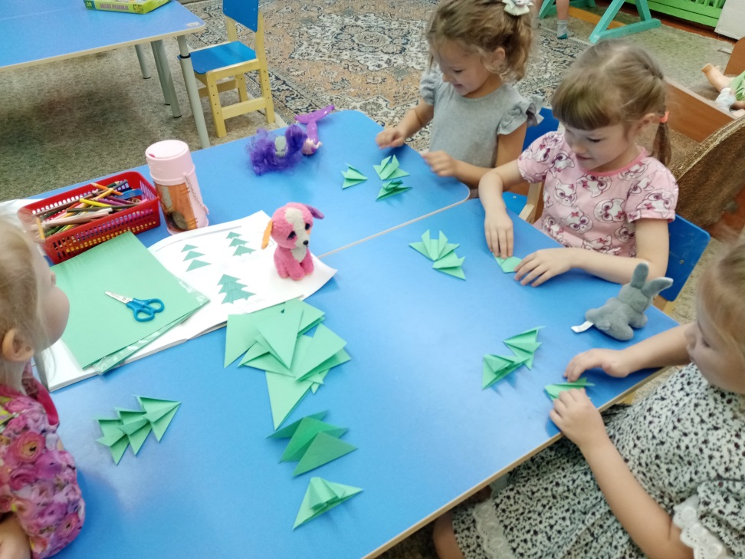
цель: развивать у детей способность работать руками , совершенствовать мелкую моторику рук , точные движения пальцев, развивать глазомер.

Slide 5
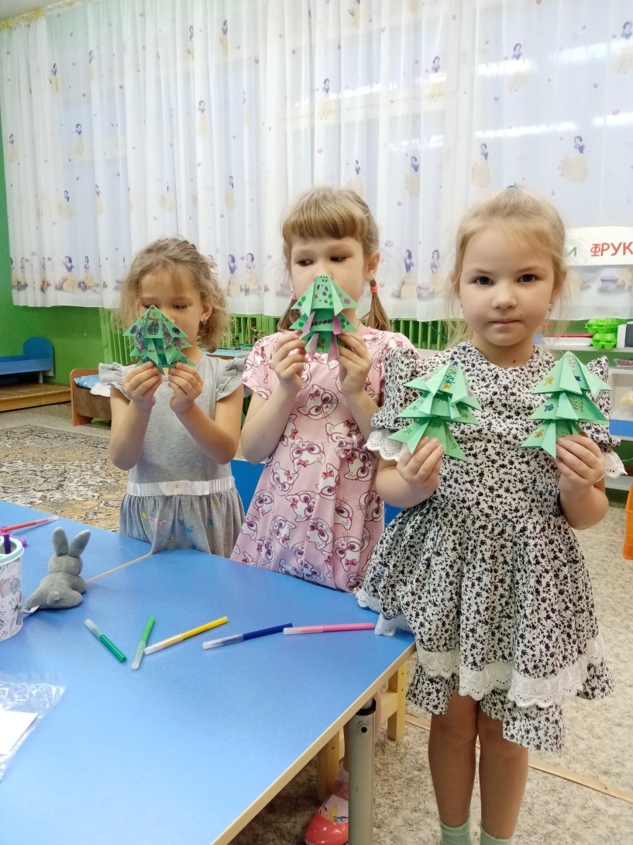
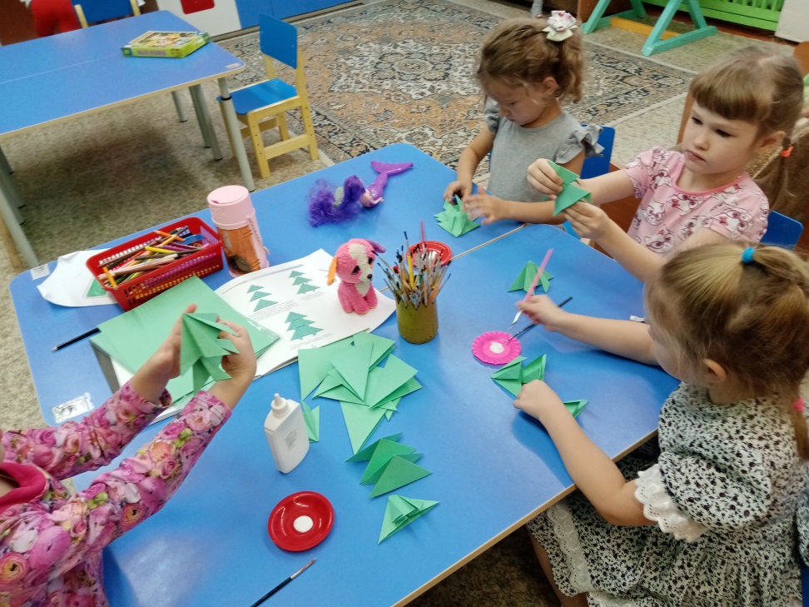
Итог «Елочка»

Slide 6
Самообразование тема: « использование игровых приемов при формировании элементарных математических представлений у дошкольников»
Воспитатель: Вараксина Александра Николаевна

Slide 7
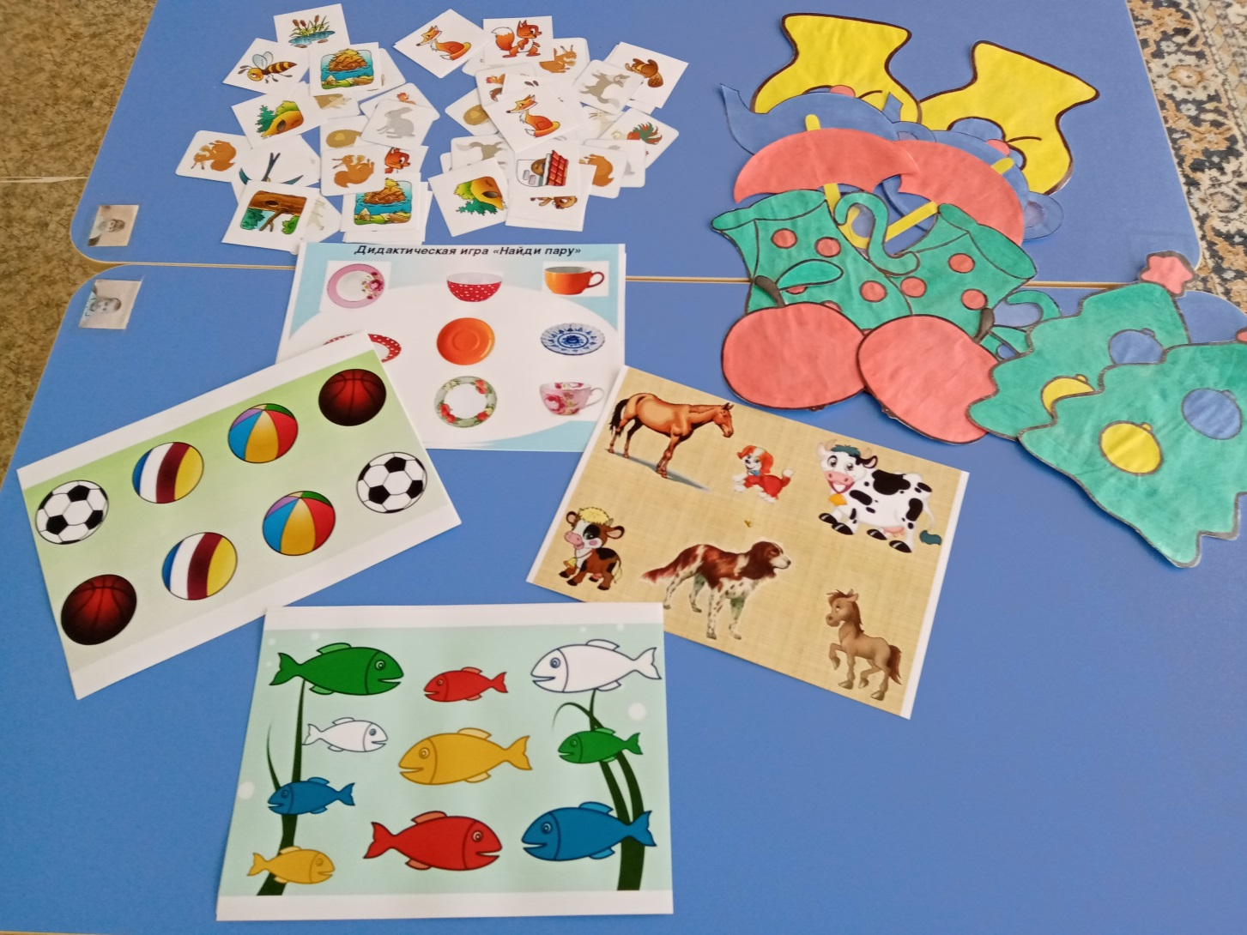
Цель: составить подборку дидактических игр.

Slide 8
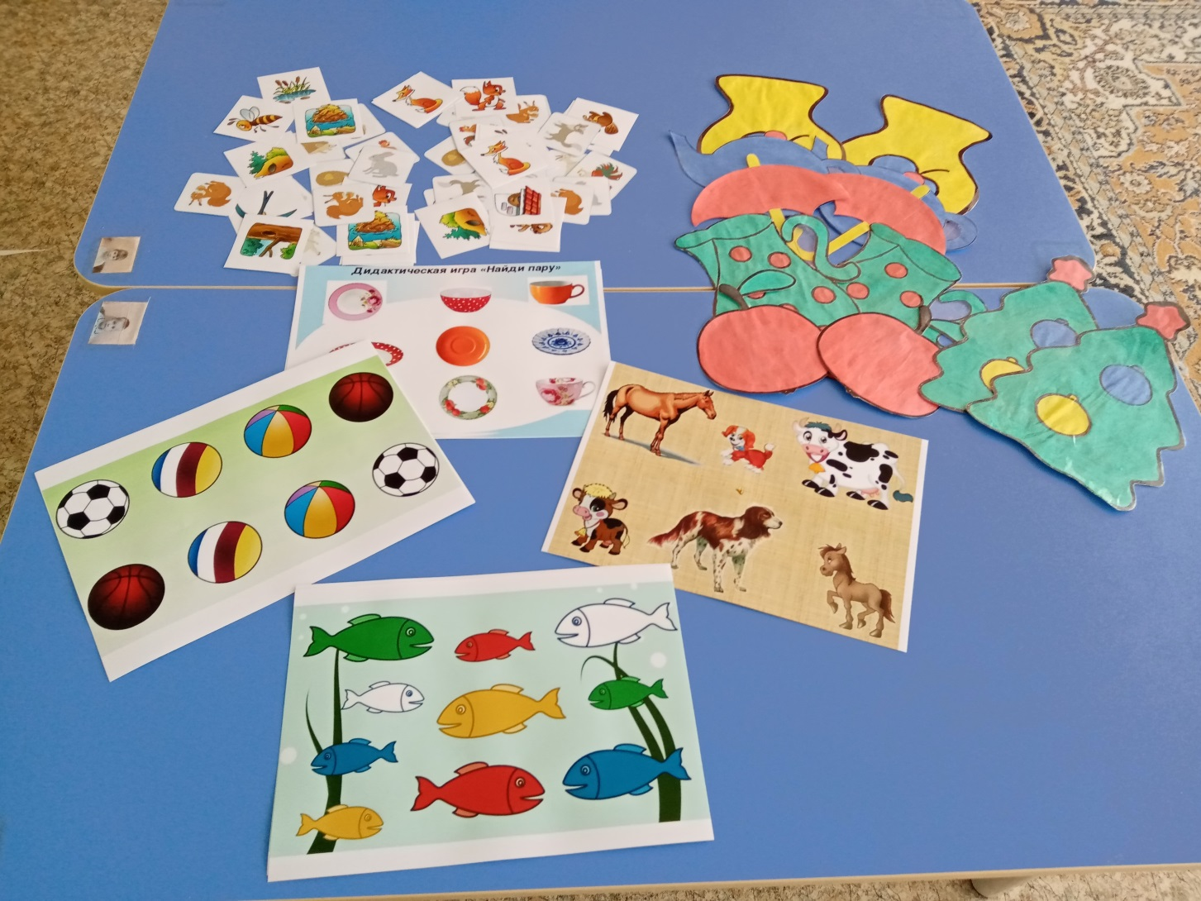
д/и «Найди пару» цель: развивать память, внимание, речевые навыки, моторику пальцев рук.

Slide 9
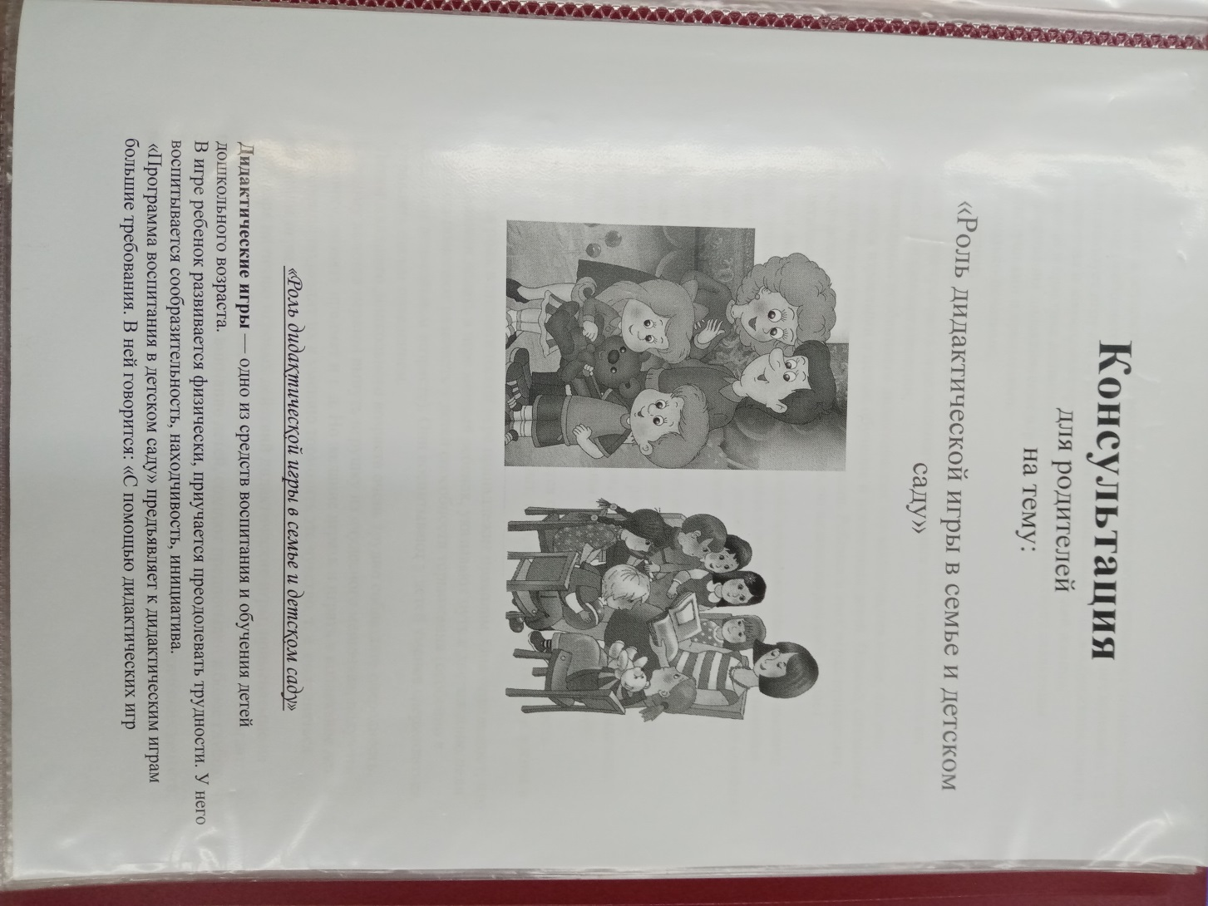
Роль дидактической игры в семье и детском саду.

Slide 10
